Slide 1

Квадратичні нерівності

Slide 2
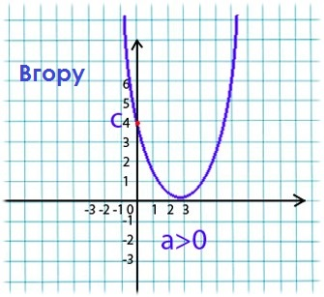
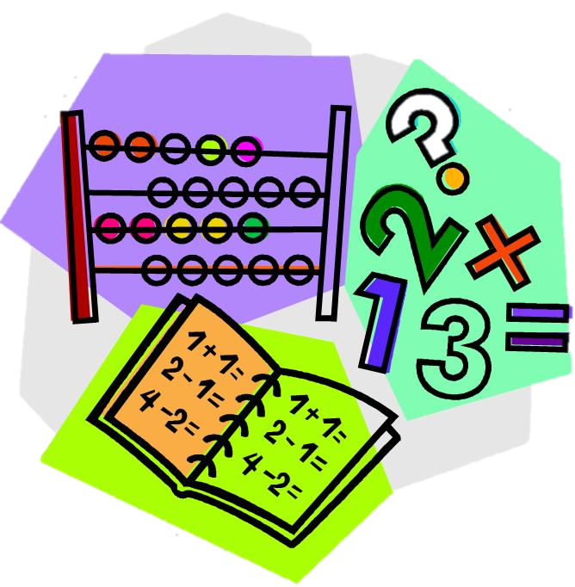
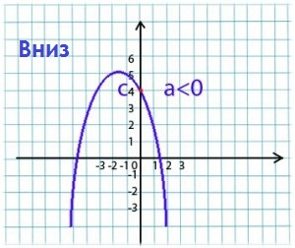
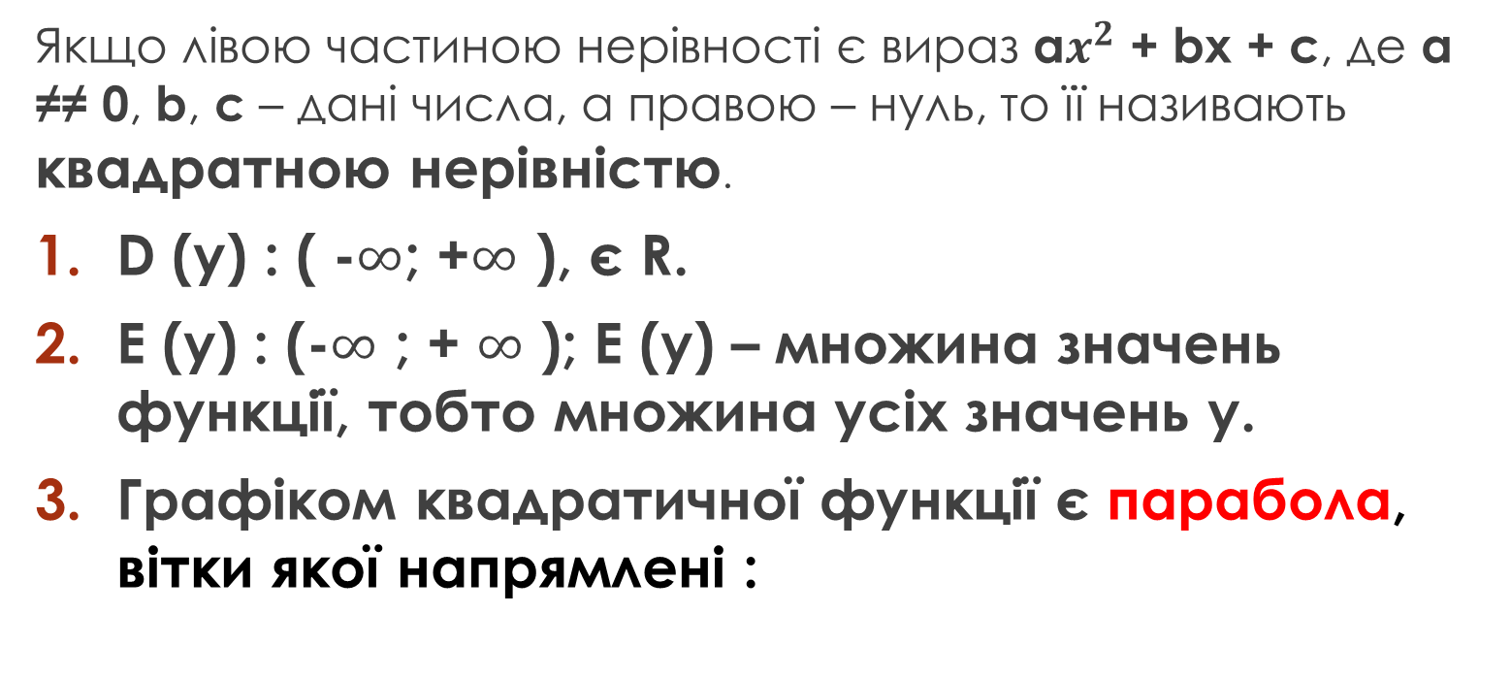
Якщо лівою частиною нерівності є вираз a$x^{2}$ + bx + c, де а ≠≠ 0, b, c – дані числа, а правою – нуль, то її називають квадратною нерівністю.
D (y) : ( -$∞$; +$∞$ ), є R.
E (y) : (-$∞$ ; + $∞$ ); E (y) – множина значень функції, тобто множина усіх значень y.
Графіком квадратичної функції є парабола, вітки якої напрямлені :

Slide 3


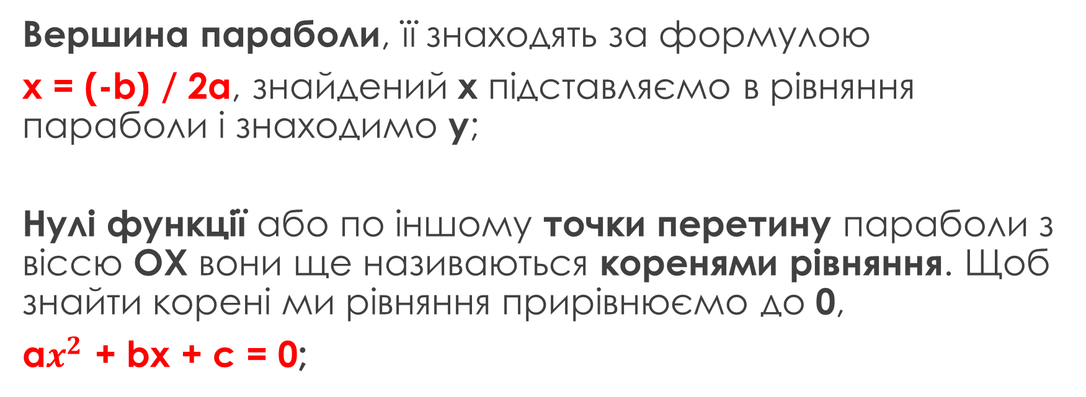
Вершина параболи, її знаходять за формулою
x = (-b) / 2a, знайдений x підставляємо в рівняння параболи і знаходимо y;
Нулі функції або по іншому точки перетину параболи з віссю OX вони ще називаються коренями рівняння. Щоб знайти корені ми рівняння прирівнюємо до 0,
a$x^{2}$ + bx + c = 0;

Slide 4

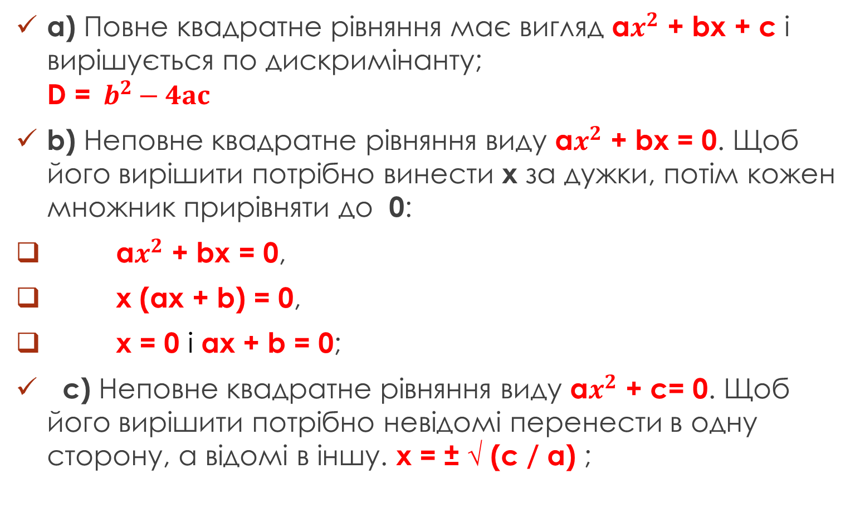
Види рівнянь
a) Повне квадратне рівняння має вигляд a$x^{2}$ + bx + c і вирішується по дискримінанту;
D =${ b}^{2 }− 4ac$
b) Неповне квадратне рівняння виду a$x^{2}$ + bx = 0. Щоб його вирішити потрібно винести х за дужки, потім кожен множник прирівняти до 0:
a$x^{2}$ + bx = 0,
х (ax + b) = 0,
х = 0 і ax + b = 0;
c) Неповне квадратне рівняння виду a$x^{2}$ + c= 0. Щоб його вирішити потрібно невідомі перенести в одну сторону, а відомі в іншу. x = ± √ (c / a) ;

Slide 5
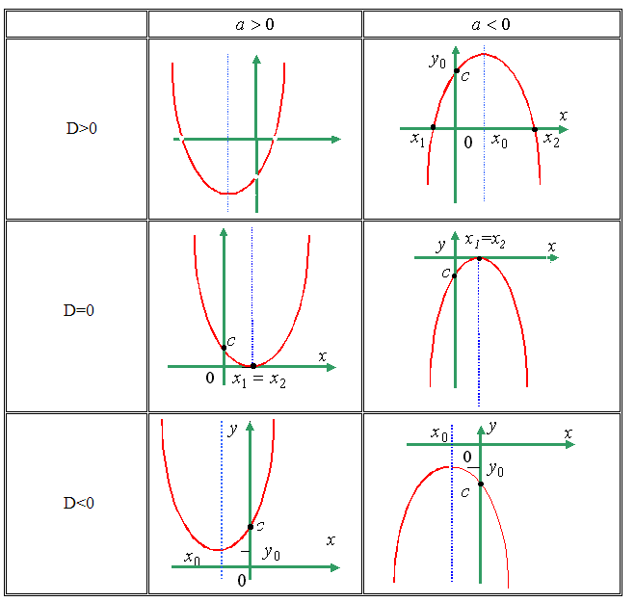

Slide 6

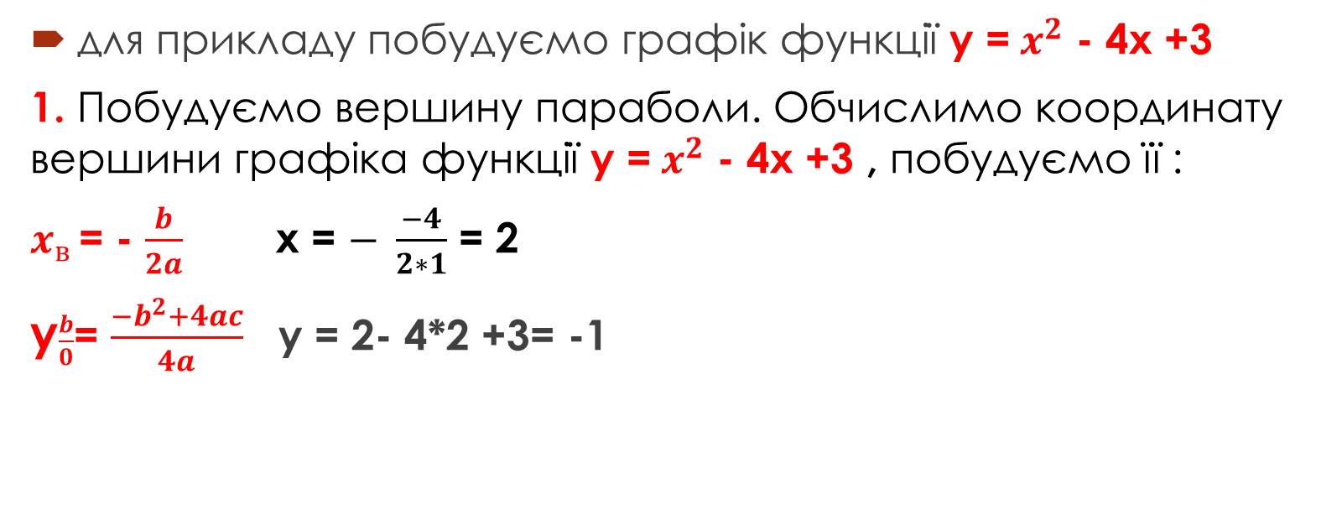
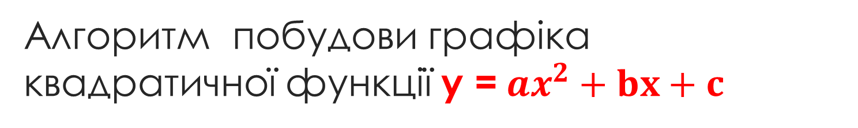
Алгоритм побудови графіка квадратичної функції y =$ax^{2}+bx+c$
для прикладу побудуємо графік функції у =${ x}^{2}$ - 4х +3
1. Побудуємо вершину параболи. Обчислимо координату вершини графіка функції у =${ x}^{2}$ - 4х +3 , побудуємо її :
$x_{в }$= - $\frac{b}{2a}$ x = $− \frac{−4}{2∗1}$ = 2
y$\frac{b}{0}$= $\frac{−b^{2}+4ac}{4a}$ y = 2- 4*2 +3= -1
у
х
0
(2;-1)-вершина параболи

Slide 7
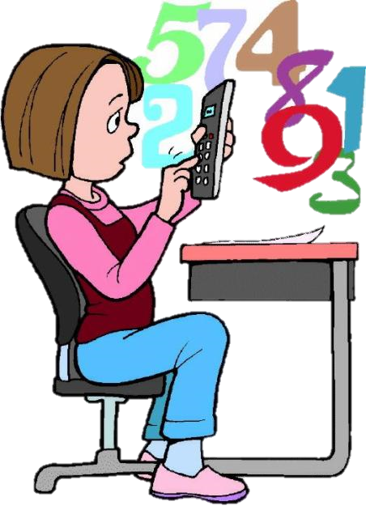

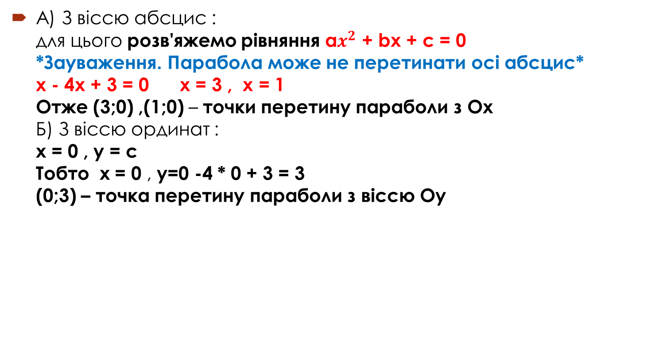
Знайдемо координати точки перетину параболи з осями координат, тобто знайдемо нулі функції
А) З віссю абсцис :
для цього розв'яжемо рівняння a$x^{2}$ + bx + с = 0
*Зауваження. Парабола може не перетинати осі абсцис*
х - 4х + 3 = 0 х = 3 , х = 1
Отже (3;0) ,(1;0) – точки перетину параболи з Ох
Б) З віссю ординат :
х = 0 , у = с
Тобто х = 0 , у=0 -4 * 0 + 3 = 3
(0;3) – точка перетину параболи з віссю Оу

Slide 8

Для більшої точності побудови параболи, можна взяти
додаткові точки, координати яких записуємо в таблицю
Не забуваємо , що парабола симетрична відносно прямої ,яка паралельна осі ординат і проходить через вершину параболи.
x | 4 | 5
y | 3 | 8
у
Х=2
(0;3)
(4;3)
(3;0)
х
(1;0)
(2;-1)

Slide 9
THE END.
Підготували : Мельникова Юлія.

